Slide 1
Metodología de desarrollo de software

Slide 2
Desarrollo de software
Cuando queremos crear un programa, no empezamos directamente a escribir código. Primero debemos saber qué problema queremos resolver, planear cómo hacerlo, construirlo y finalmente comprobar que funciona.
Podemos imaginar que hacer un programa es como construir una casa: primero sabemos qué necesitamos, hacemos los planos, construimos, revisamos y después damos mantenimiento.

Slide 3
Definición de la necesidades

Slide 4
¿Qué problema queremos resolver y qué necesita el usuario?
Aquí se recopila información sobre lo que debe hacer el programa.
Ejemplo:
Queremos crear una aplicación para una escuela. Los alumnos necesitan consultar sus calificaciones desde su celular.
Entonces identificamos necesidades como:
El alumno debe poder iniciar sesión.
Debe poder consultar sus calificaciones.
El profesor debe poder registrar calificaciones.
La información debe estar protegida.
👉 Idea clave: Antes de programar, debemos saber qué queremos construir.

Slide 5
Análisis

Slide 6
Ahora estudiamos con más detalle las necesidades que encontramos.
Nos preguntamos:
¿Cómo funcionará el sistema?
¿Quiénes lo utilizarán?
¿Qué información necesitamos?
¿Qué problemas podrían aparecer?
Ejemplo:
Para la aplicación escolar debemos decidir qué datos necesitamos: nombre del alumno, matrícula, materias, calificaciones, profesores, etc.
👉 Idea clave: El análisis busca entender cómo debe funcionar el sistema.

Slide 7
Diseño

Slide 8
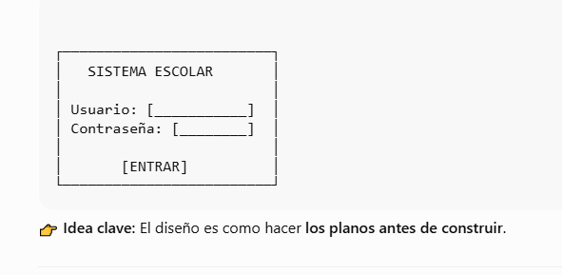
En esta etapa hacemos un plan de cómo será el programa.
Podemos diseñar:
Las pantallas.
Los botones.
Los menús.
La base de datos.
La forma en que las diferentes partes del programa se comunicarán.
Ejemplo:
Diseñamos una pantalla de inicio de sesión:

Slide 9
Codificación

Slide 10
Ahora sí comienza la programación.
Los desarrolladores escriben instrucciones utilizando lenguajes de programación como Python, Java, JavaScript, C++, entre otros.
Ejemplo sencillo en Python:
nombre = "Ana“
print("Hola", nombre)

Slide 11
Pruebas

Slide 12
Después de programar, debemos comprobar que todo funciona correctamente.
Buscamos errores, también llamados bugs.
Ejemplo:
Probamos la aplicación escolar:
¿Se puede iniciar sesión?
¿Aparecen correctamente las calificaciones?
¿Qué pasa si escribimos una contraseña incorrecta?
¿Funciona en un celular?
¿Qué ocurre si dejamos un campo vacío?
Si encontramos un error, regresamos a corregirlo.
👉 Idea clave: Programar no termina cuando escribimos el código; debemos comprobar que funciona.

Slide 13
Mantenimiento

Slide 14
Una vez que el programa está funcionando y los usuarios lo utilizan, todavía puede necesitar cambios.
El mantenimiento puede incluir:
Corregir errores.
Mejorar el rendimiento.
Agregar nuevas funciones.
Adaptarlo a nuevas versiones de sistemas operativos.
Mejorar la seguridad.
Ejemplo:
La escuela decide que ahora los alumnos también puedan consultar su horario. Los programadores tendrán que modificar el sistema para agregar esa función.
👉 Idea clave: Un programa no es algo que se construye una sola vez y se abandona.

